Slide 1
Государственное учреждение образования
«Гимназия №2 г. Солигорска»
Людмила Антоновна Ларчик
Учитель истории и обществоведения высшей квалификационной категории
Урок истории Средних веков в 6 классе
Тема урока : «Арабо-исламская культура»

Slide 2
ДОМАШНЕЕ ЗАДАНИЕ:
§25,
ЗНАТЬ ЗНАЧЕНИЕ
ОСНОВНЫХ ТЕРМИНОВ,
ПРОЙДЕННЫХ НА УРОКЕ, ОСОБЕННОСТИ АРАБСКОЙ КУЛЬТУРЫ.
ЭТ урок 11

Slide 3
Давайте повторим!
Покажите на карте и опишите словами где возникло государство арабов?
Назовите страны, которые вошли в состав
Арабского халифата?
Прокомментируйте события, которые произошли в 610, 622, 630гг.
4. Кого называли халифами?
5. Почему арабы смогли за короткий промежуток
времени завоевать большие территории?
Приведите примеры, свидетельствующие о могуществе Арабского халифата.
7. Каковы причины упадка державы арабов?

Slide 4
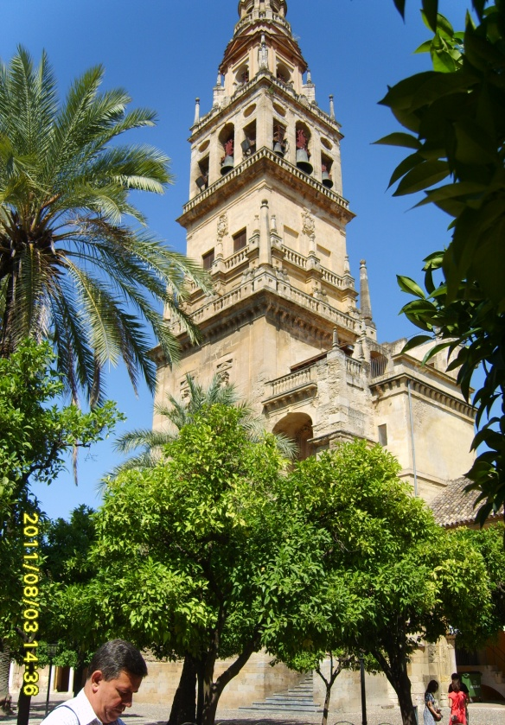
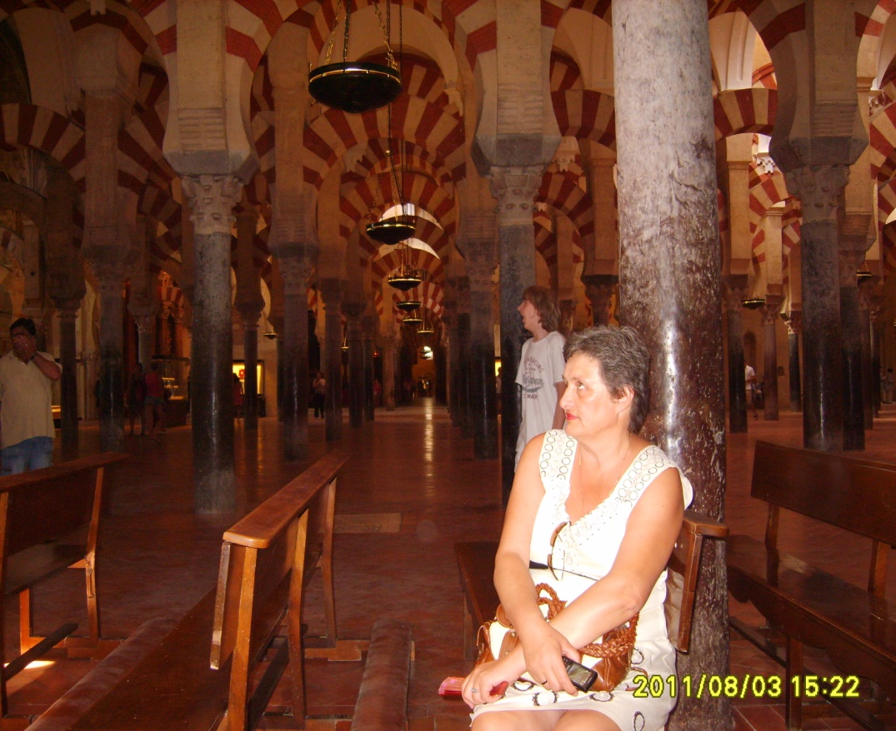
АРАБО-
ИСЛАМСКАЯ
КУЛЬТУРА

Slide 5
ЦЕЛИ И ЗАДАЧИ УРОКА:
ЗНАТЬ:
ЗНАЧЕНИЕ ТЕРМИНОВ: КОРАН, ИСЛАМ, МЕЧЕТЬ,
МИНАРЕТ, АРАБЕСКА, КААБА, ДЖИХАД, ХАДЖ;
В ЧЁМ ВЫРАЖАЛИСЬ ОСОБЕННОСТИ МУСУЛЬМАНСКОЙ
КУЛЬТУРЫ;
О НАИБОЛЕЕ ЗНАЧИМЫХ ДОСТИЖЕНИЯХ ОБРАЗОВАНИЯ
И НАУКИ;
УМЕТЬ ХАРАКТЕРИЗОВАТЬ:
ОСНОВНЫЕ ИДЕИ КОРАНА;
ВЛИЯНИЕ ИСЛАМА НА ЖИЗНЬ СРЕДНЕВЕКОВЫХ МУСУЛЬМАН;
ПРИЧИНЫ РАСЦВЕТА АРАБСКОЙ КУЛЬТУРЫ;
ПРОИЗВЕДЕНИЯ КУЛЬТУРЫ;

Slide 6
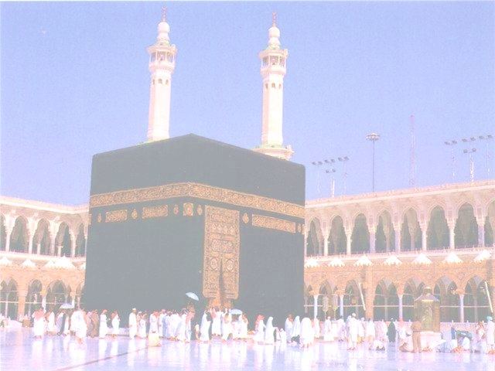
Коран (в переводе с арабского — «чтение»).
Джихад —это усердие, рвение в распространении
ислама, в том числе и путем войны против людей
другой веры.
Мечеть-мусульманский храм.
Хадж- путешествие в Мекку к храму Кааба.
Кааба -главная святыня ислама.
Арабеска-орнамент, состоящий из причудливо
переплетенных линий и растительных элементов.
Минарет-высокая башня, с которой верующих
призывали к молитве.

Slide 7
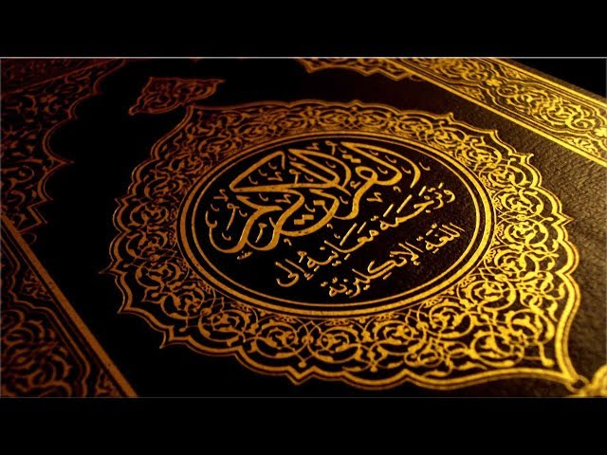
Познавательное задание!
Какую роль в жизни
мусульман играют
ислам и священная
книга Коран?
Учебник стр.153-154.

Slide 8
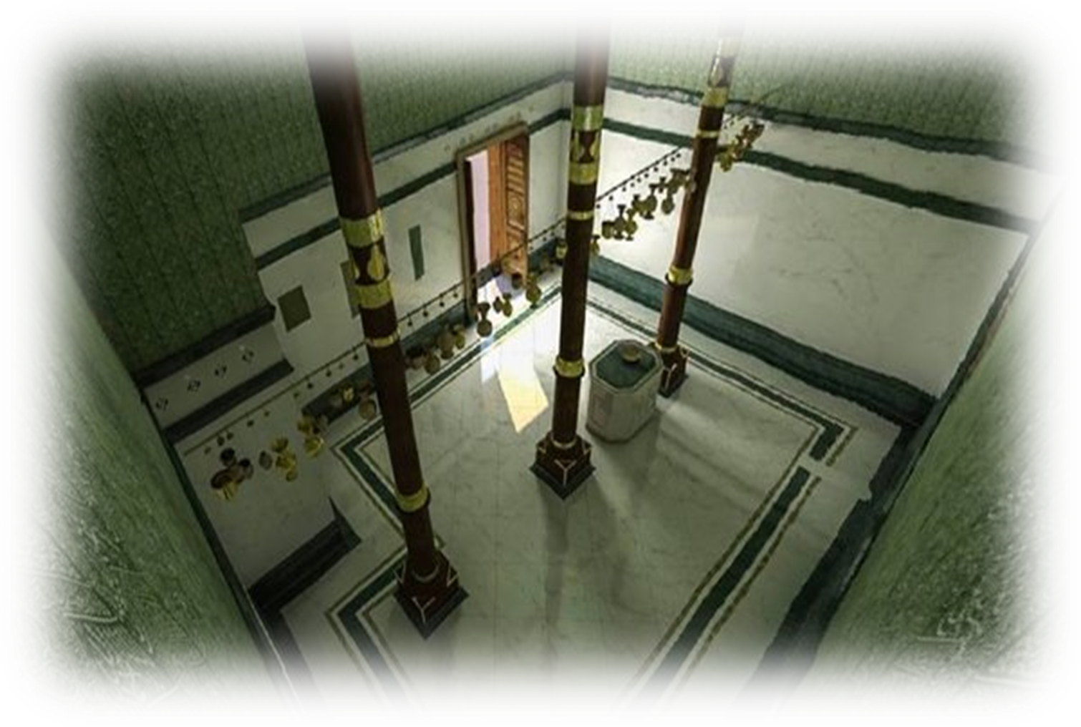
ПРОБЛЕМНОЕ ЗАДАНИЕ!
ВЫЯСНИТЬ,
ЧТО СПОСОБСТВОВАЛО
РАСЦВЕТУ КУЛЬТУРЫ
ХАЛИФАТА?
СТР.156.

Slide 9
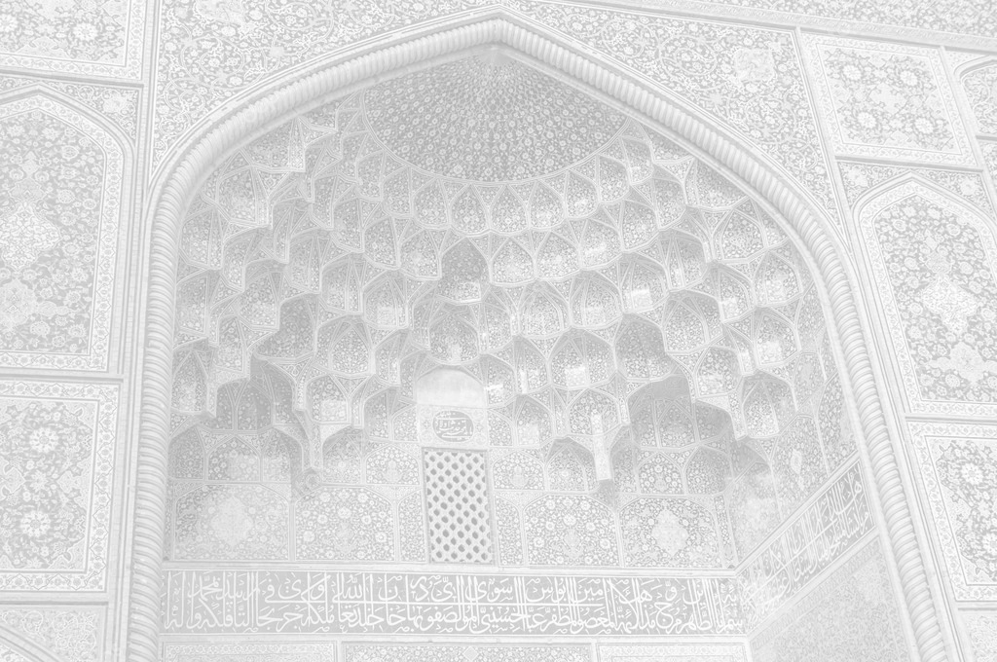
Причины расцвета культуры Арабского халифата
Единая религия — ислам, объединяющая все население страны
Объединение в одном государстве народов с высокоразвитой культурой
Арабский язык — единый государственный язык в халифате
Взаимный обмен научными знаниями и достижениями культуры
Арабы создали алгебру (по-арабски это означает «счет»).

Slide 10
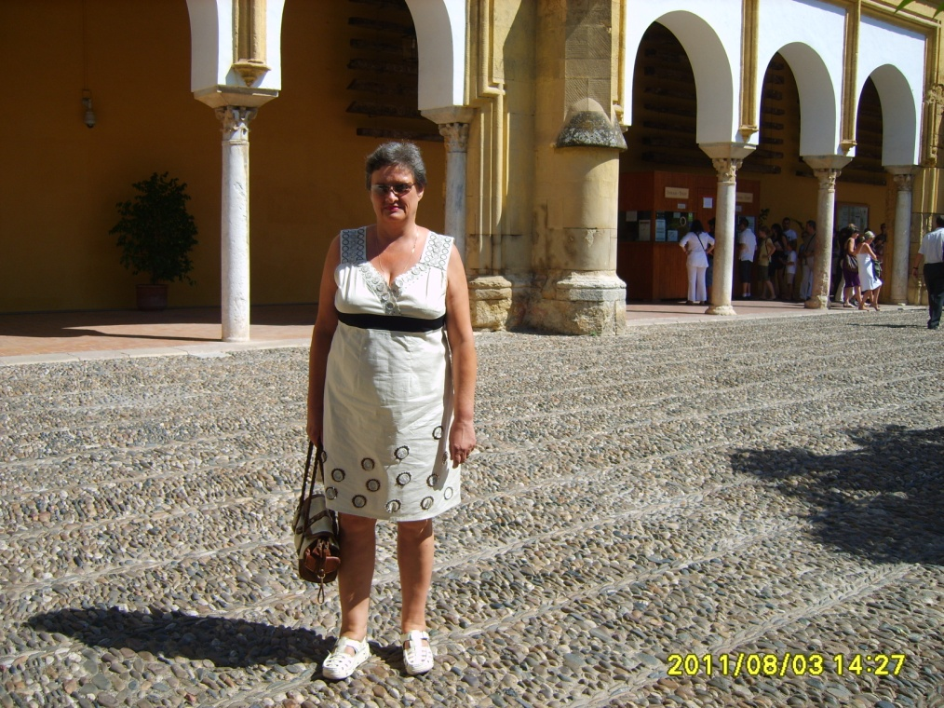
ОСОБЕННОСТИ МУСУЛЬМАНСКОЙ
КУЛЬТУРЫ
Уважительное отношение к знанию, поощрение науки;
Сохранение, использование культурных достижений
античности и Древнего Востока;
Запрет изображать людей и любых живых существ;
Отсутствие икон, портретов и картин;
Распространение арабесок и каллиграфии,
заменявших по значению иконы;

Slide 11
ПОРАССУЖДАЕМ!?
Хорошо спросить- половина знания.
Ищи знания даже в Китае, стремление к знанию-
обязанность каждого мусульманина и мусульманки;
Учитель и ученик- друзья во благе;
Чернильница учёного более дорога Богу, чем кровь воина;
Размышления одного часа лучше 70 лет молитвы.
Как эти высказывания характеризуют отношение мусульман к науке?

Slide 12

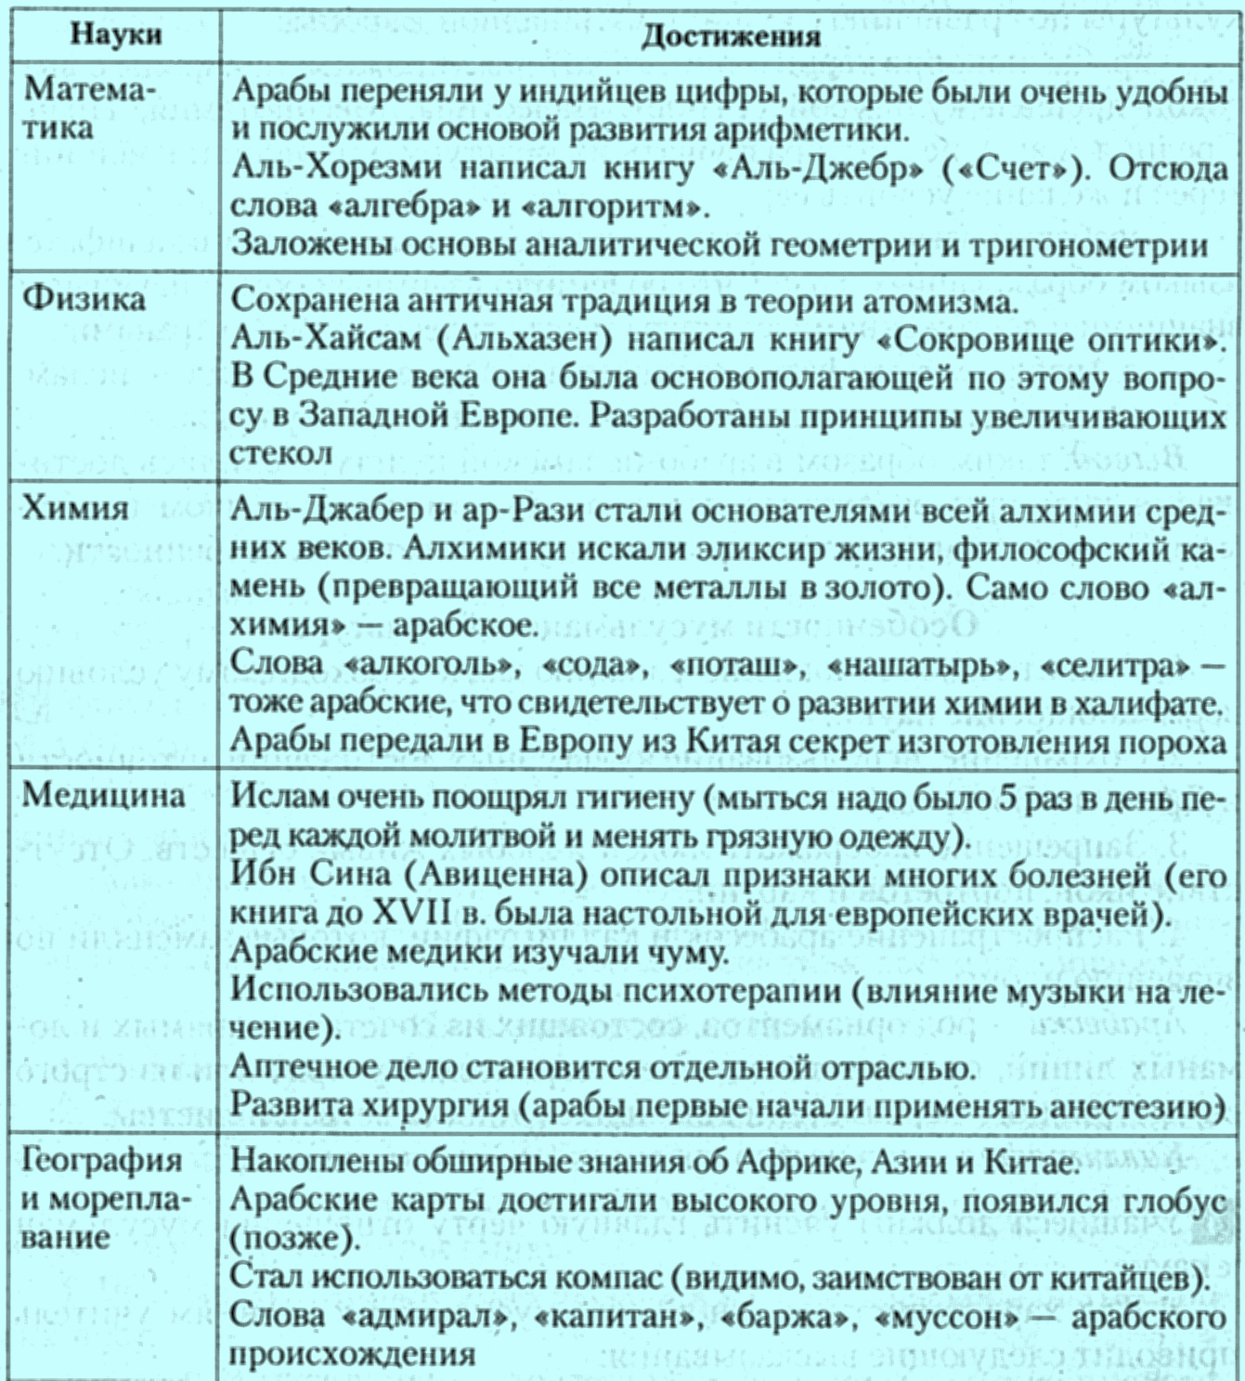
АРАБСКАЯ НАУКА В IX-XI ВВ.

Slide 13
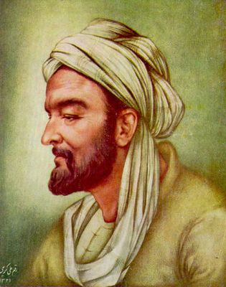
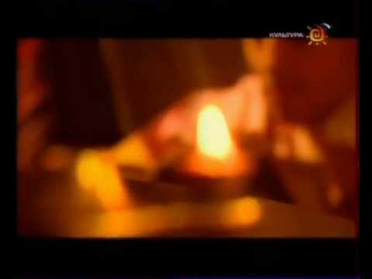
ИБН СИНА (АВИЦЕННА)

Slide 14

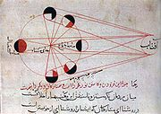
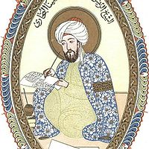
ПОВТОРИМ?
Какие науки были хорошо развиты у арабов?
Какие научные термины и слова пришли в наш
язык из арабского?
3. Чем прославился Авиценна?
4.Как вы думаете, почему образование и наука у
арабов в Раннем средневековье были более развиты,
чем в Европе?

Slide 15
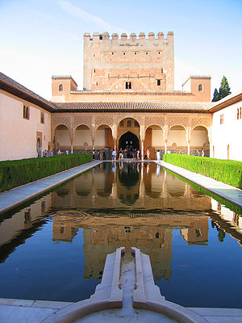
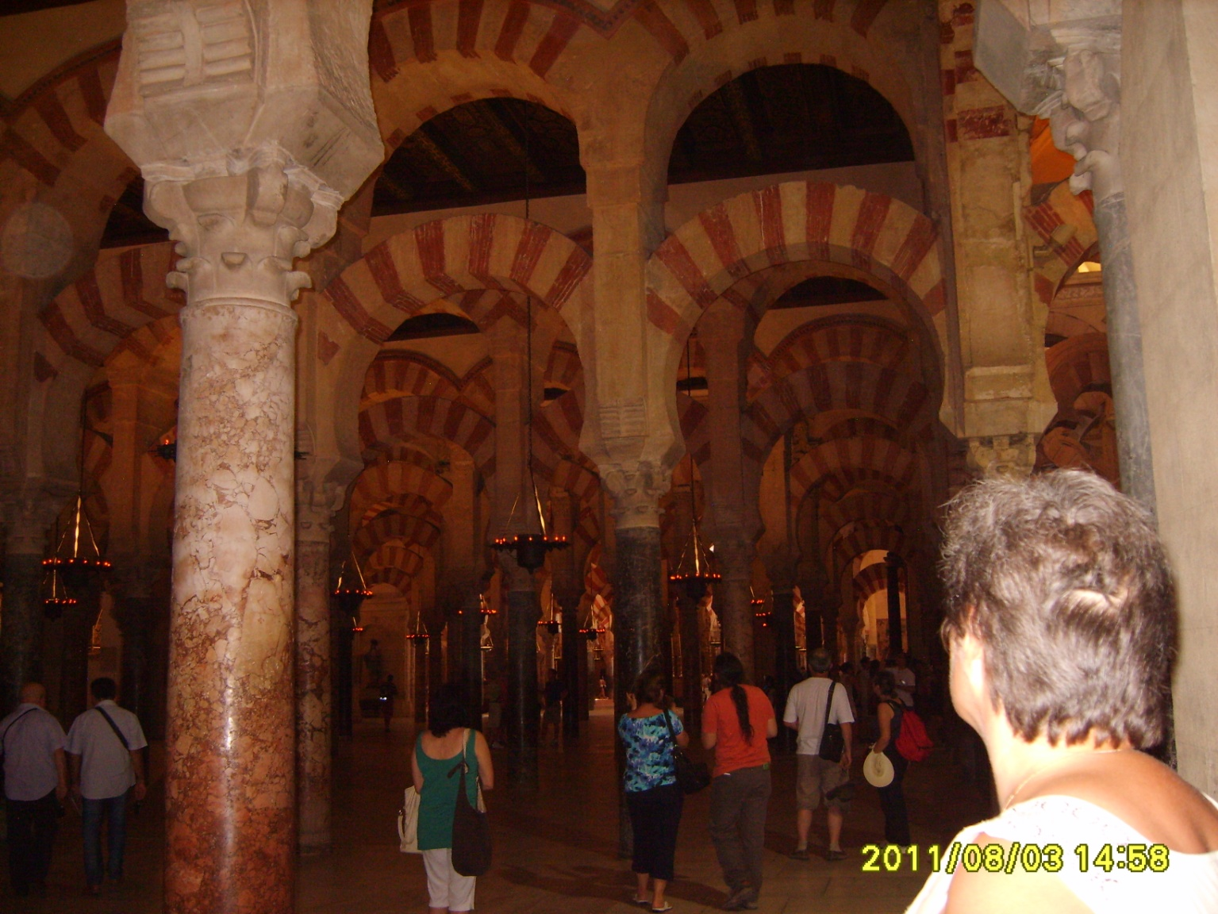
МУСУЛЬМАНСКАЯ АРХИТЕКТУРА

